Slide 1

Собран обучающимися 6б класса и объединения «Историческое краеведение»: Иванов К., Муллашев Г., Кашин Т., Серебренников И., Трофимова В., МАОУ «Артинский лицей»
Руководитель: Нечаева Л.Г.

Slide 2

В каждой семье есть свой защитник Отечества
Ребята из 6б класса занимаются в объединении «Историческое краеведение». Они принесли предметы армейской жизни членов своих семей: кобуру, сумку-планшет, фотографии, медали. Все эти предметы уникальны: имеют свою личную историю и огромное значение для тех, кто защищал нашу Родину.

Slide 3
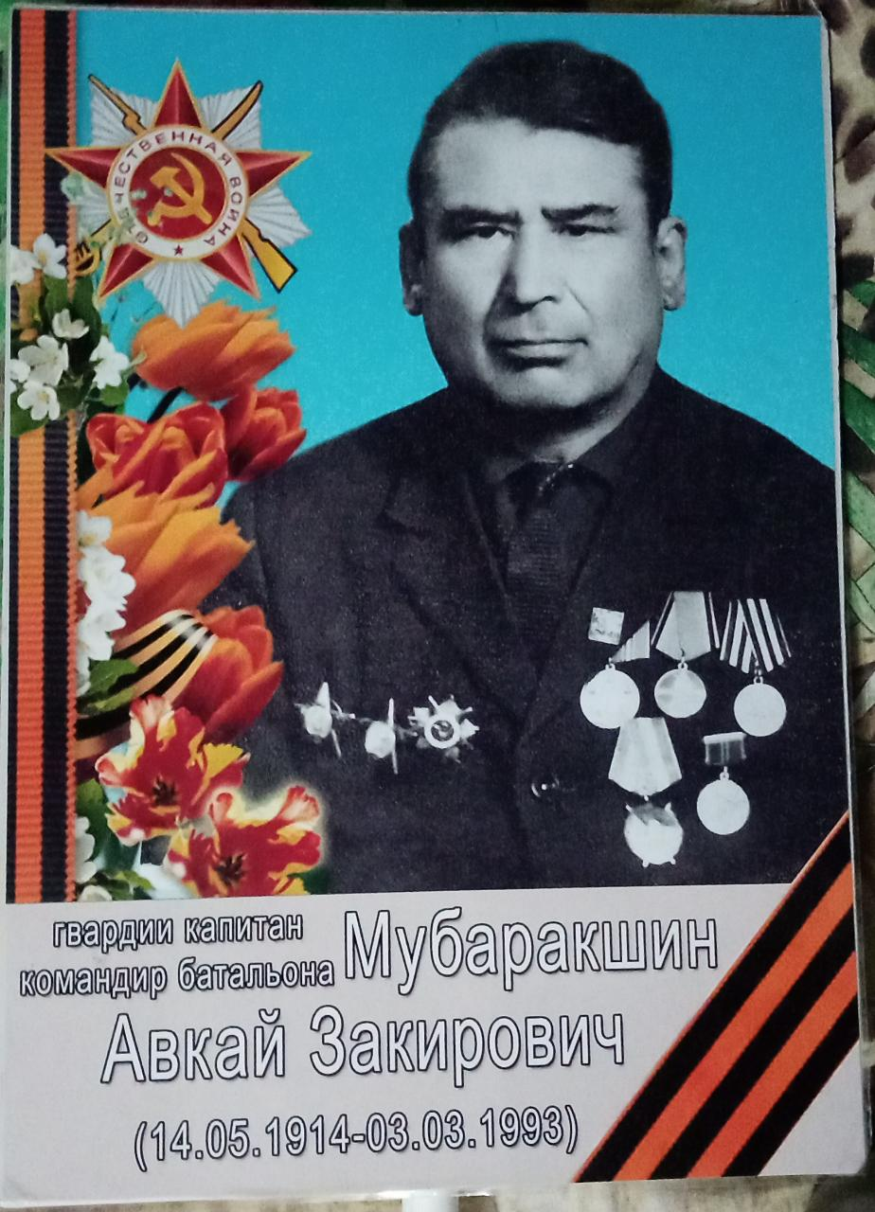
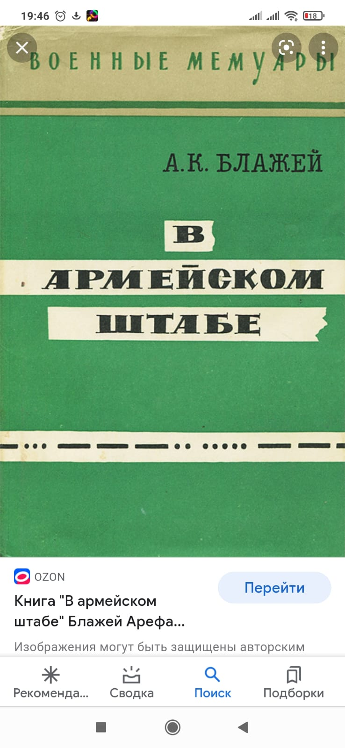
Муллашев Гайфулла гордится своим прадедом, ветераном Великой Отечественной войны
Награждён орденом Отечественной войны I степени в 1985 году по инициативе Министра Обороны СССР. Ещё одна награда нашла Героя. Все награды хранятся в семье Гайфуллы.
В семье хранится книга, в которой есть воспоминания о прадеде

Slide 4
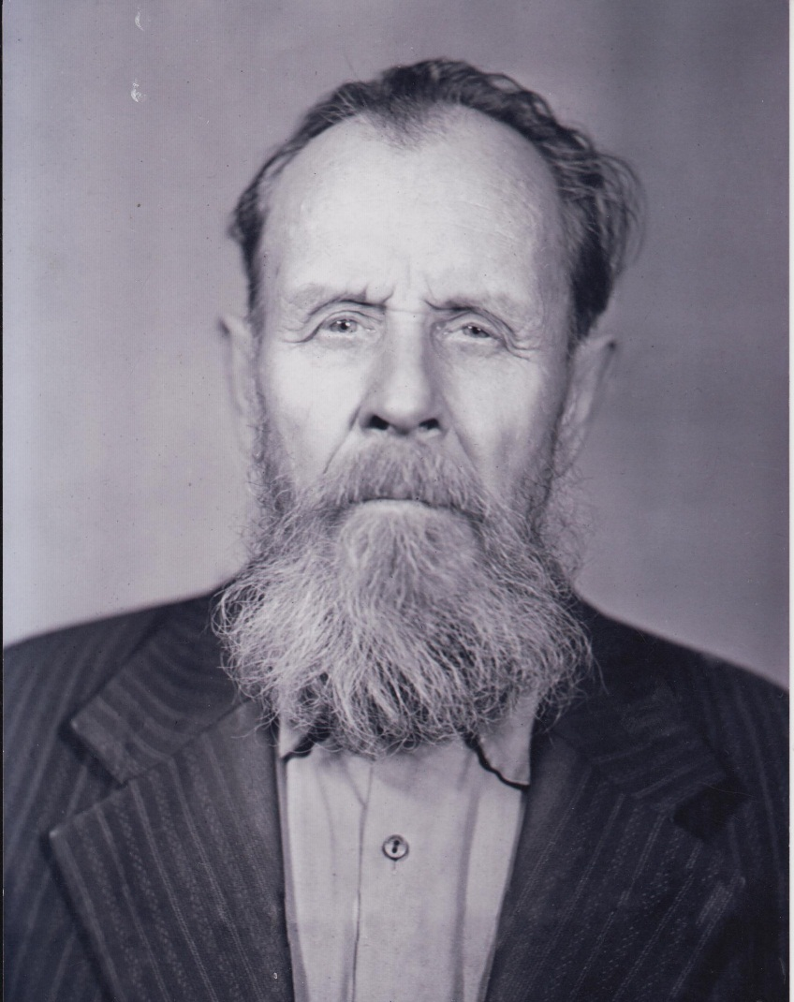
Трофимова Виктория гордится своим прадедом, ветераном Великой Отечественной войны.
Трубеев Иван Васильевич
(1908 – 1997)
Участник войны с Японией.
12 отдельный полк связи, помощник командира взвода с 9 января 1945 года по 3 сентября 1945 года.
В семье хранятся награды:
Орден Отечественной Войны II степени
медаль «За боевые заслуги»
медаль «За победу над Японией»
юбилейные медали «20 лет победы в Великой Отечественной войне», «25 лет победы в Великой Отечественной войне», «30 лет победы в Великой Отечественной войне»
юбилейные медали «50 лет Вооружённым Силам СССР», «60 лет Вооружённым Силам СССР»

Slide 5
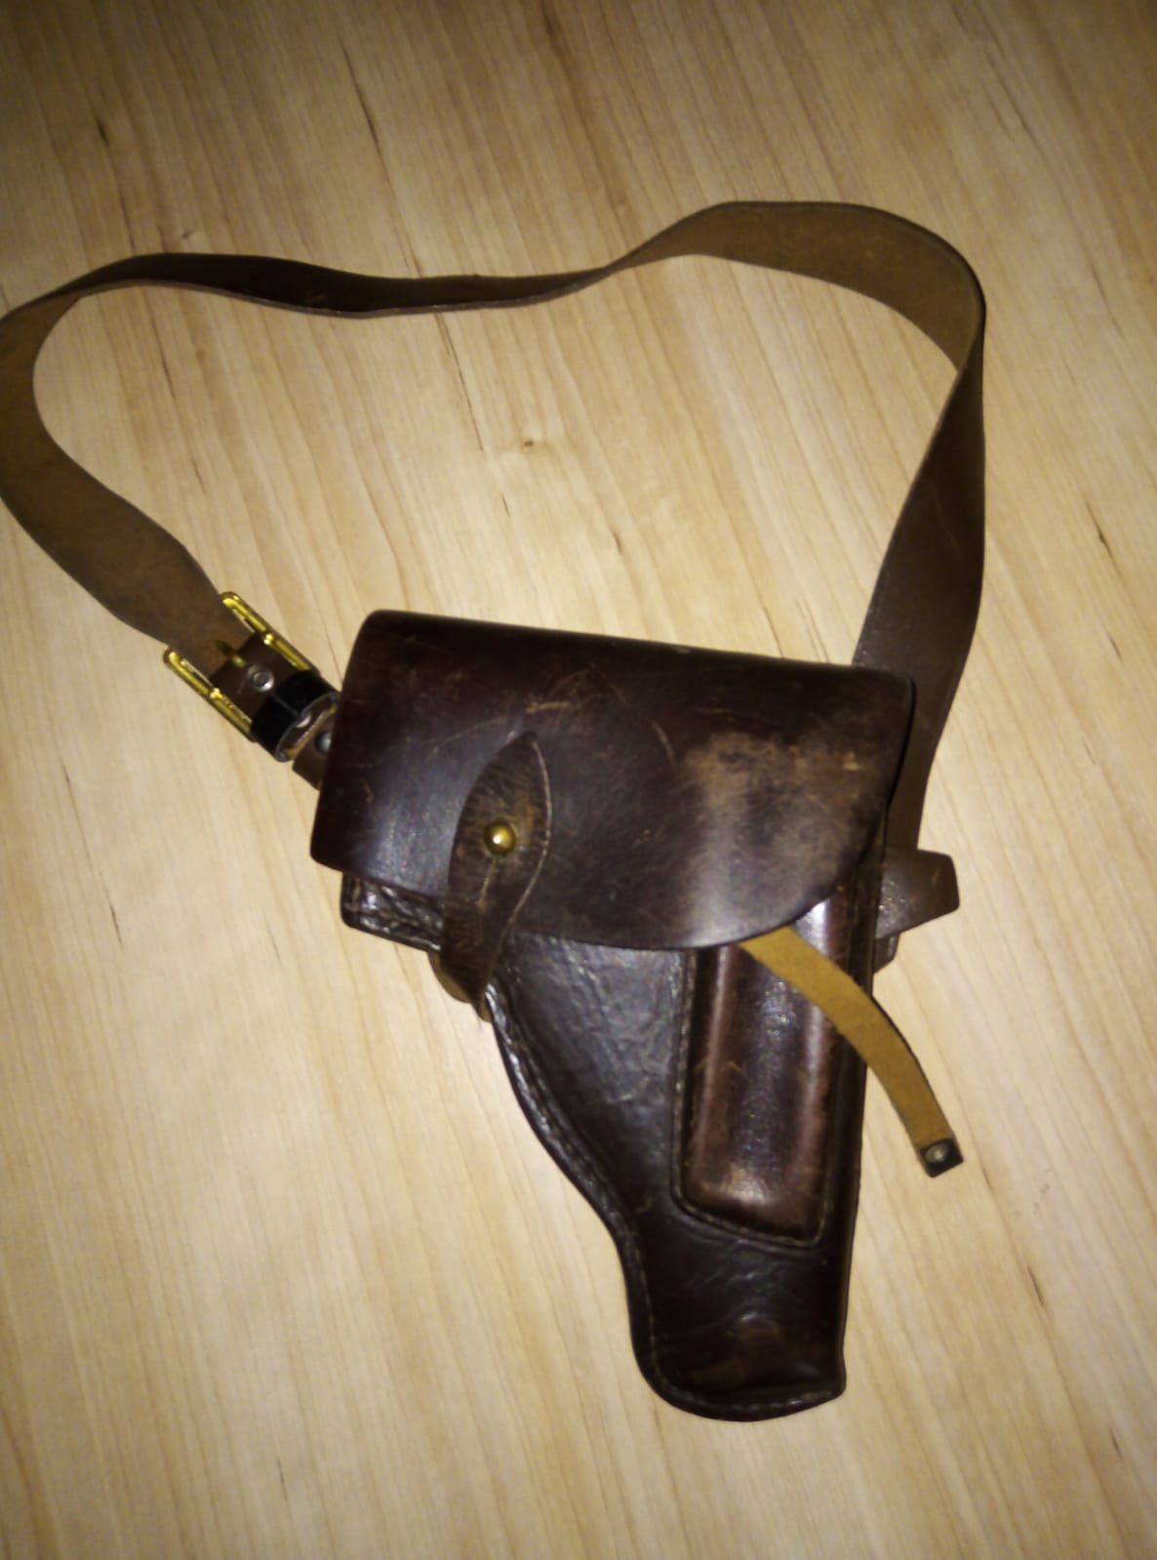
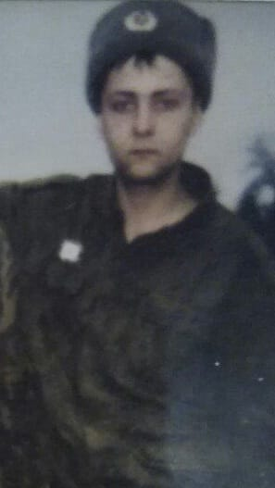
Иванов Кирилл гордится своим отцом, который участвовал в Первой чеченской войне
Жеребцов Сергей Николаевич, служба в Чечне (1994 – 1996)
Кобура от пистолета – память о войне

Slide 6
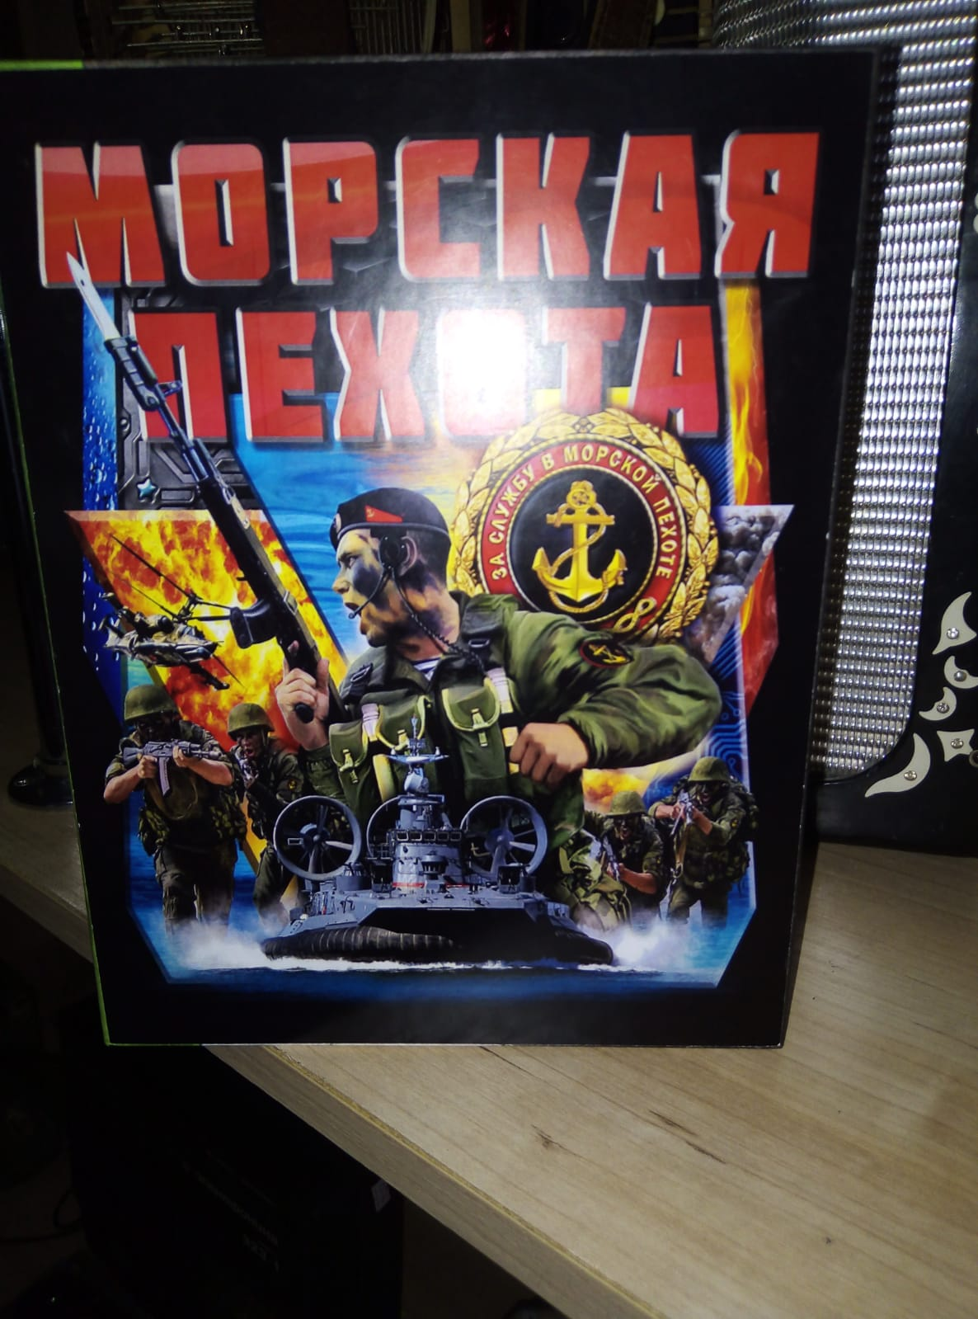
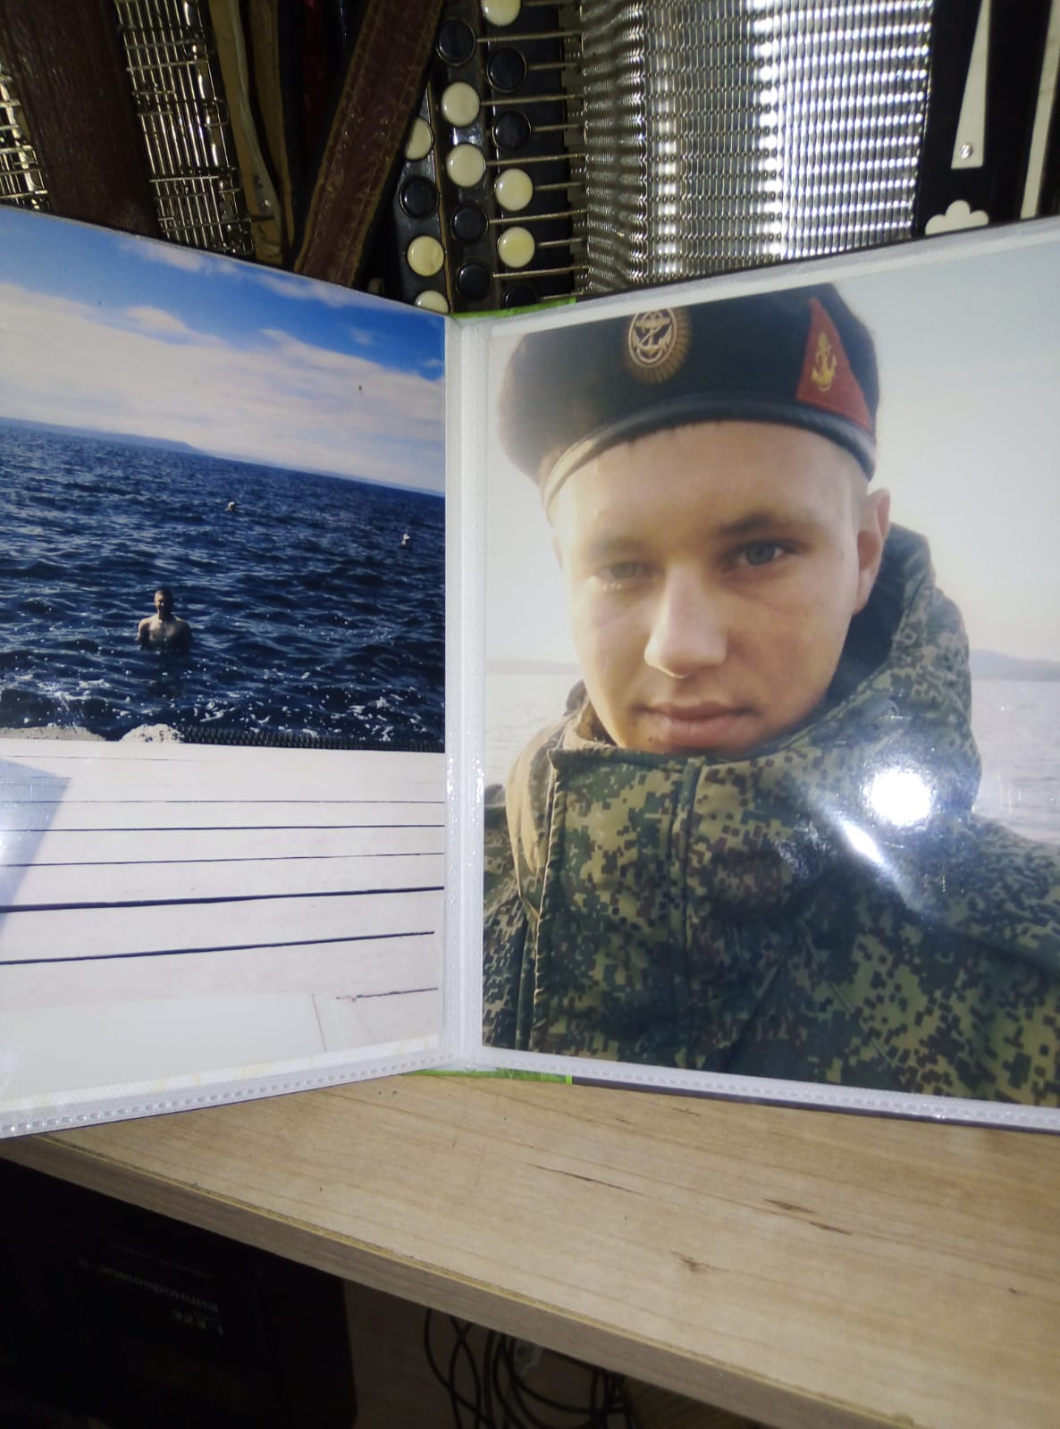
Кашин Тимофей гордится старшим братом, который принимал участие в военной операции в Сирии
Сидоров Евгений Сергеевич служил в морской пехоте во Владивостоке в 2019 – 2022 гг. Участвовал в военной операции в Сирии.
Дембельский альбом

Slide 7
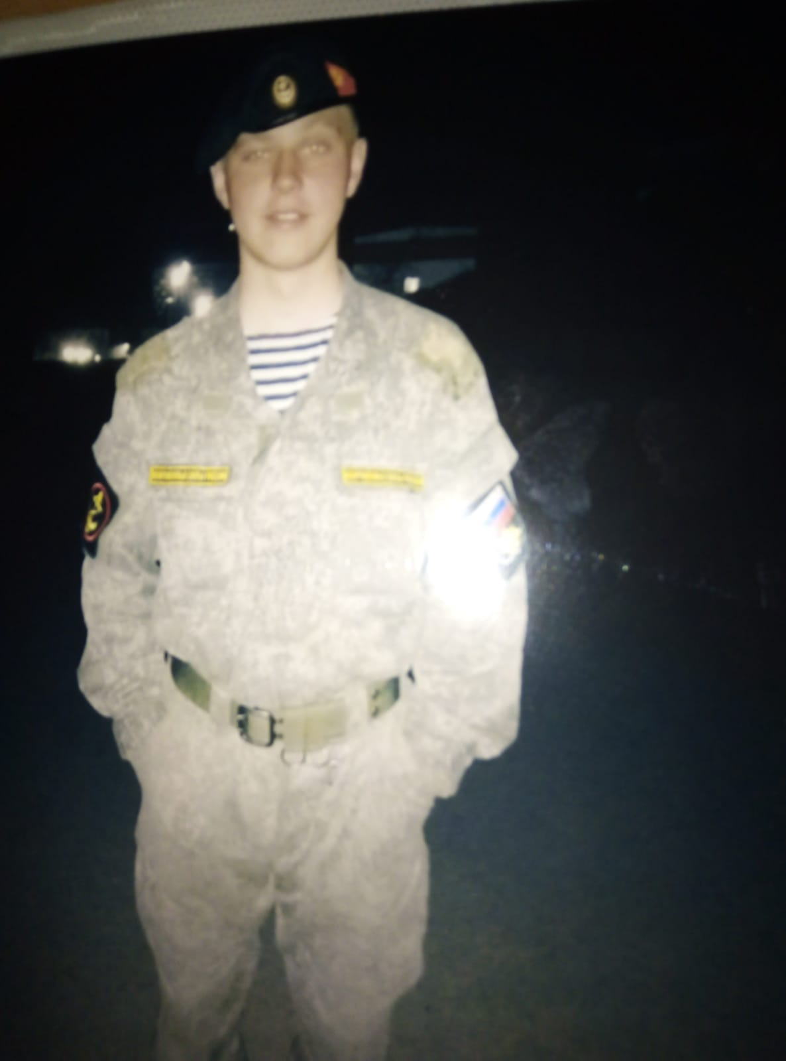
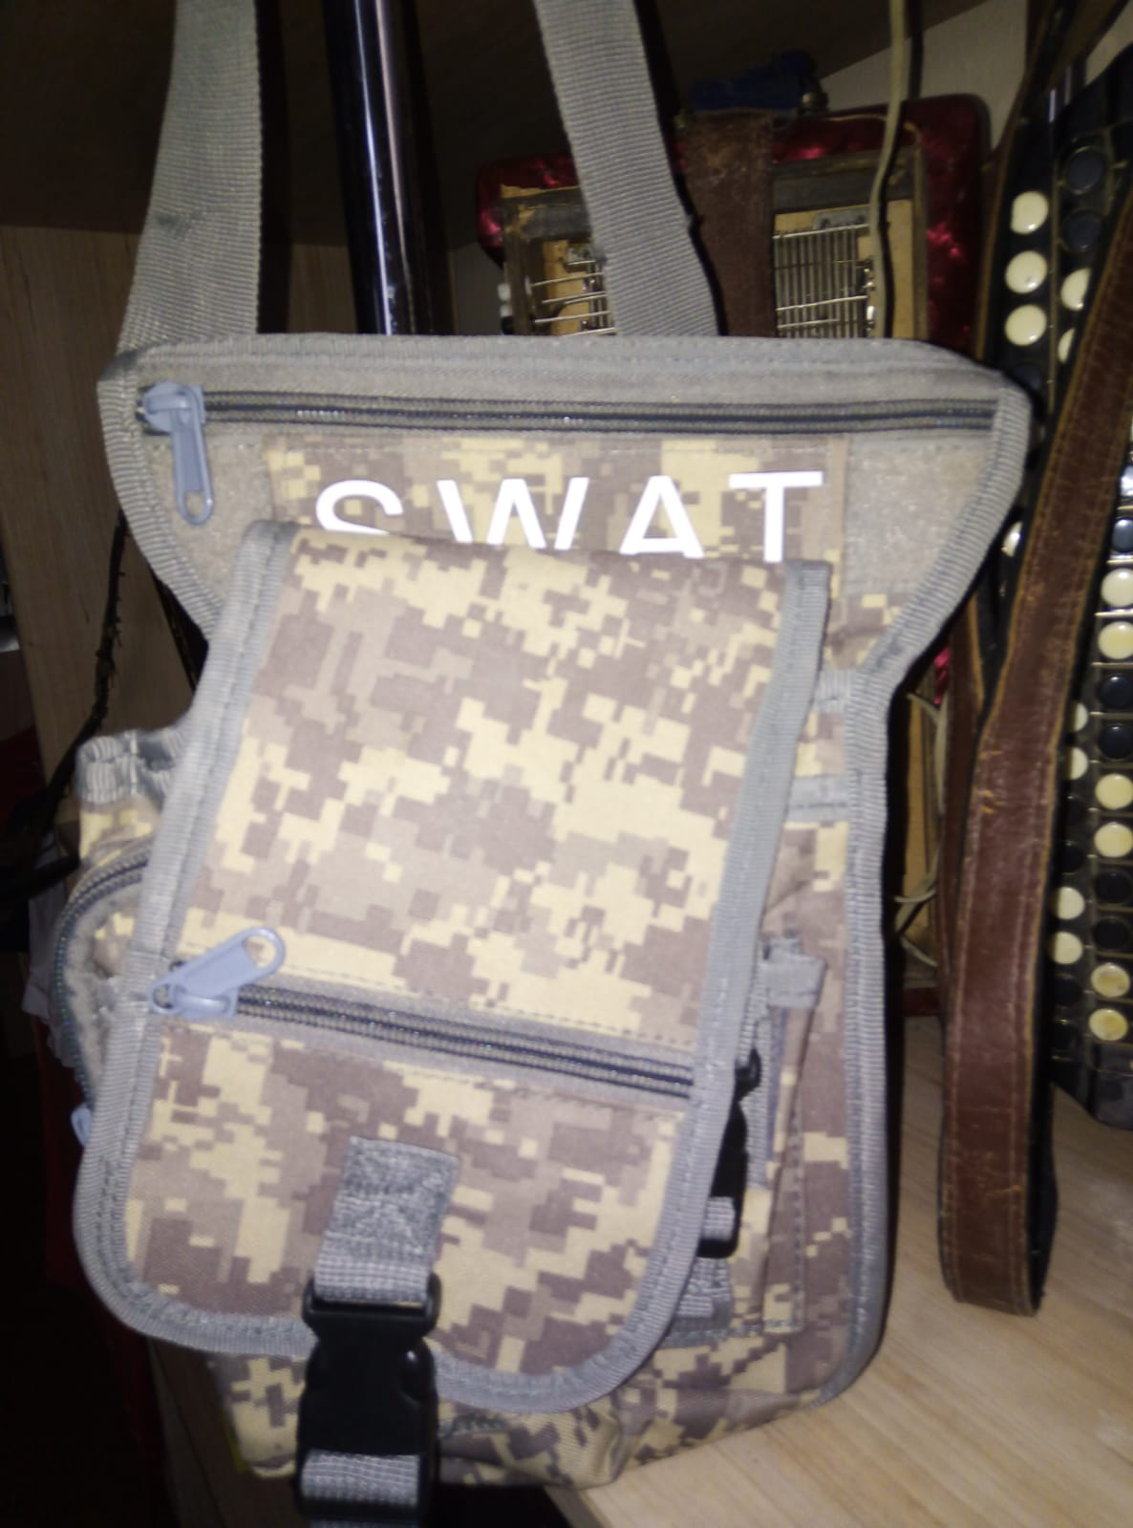
Сумка-планшет, часть военного обмундирования военных десантников в Сирии

Slide 8
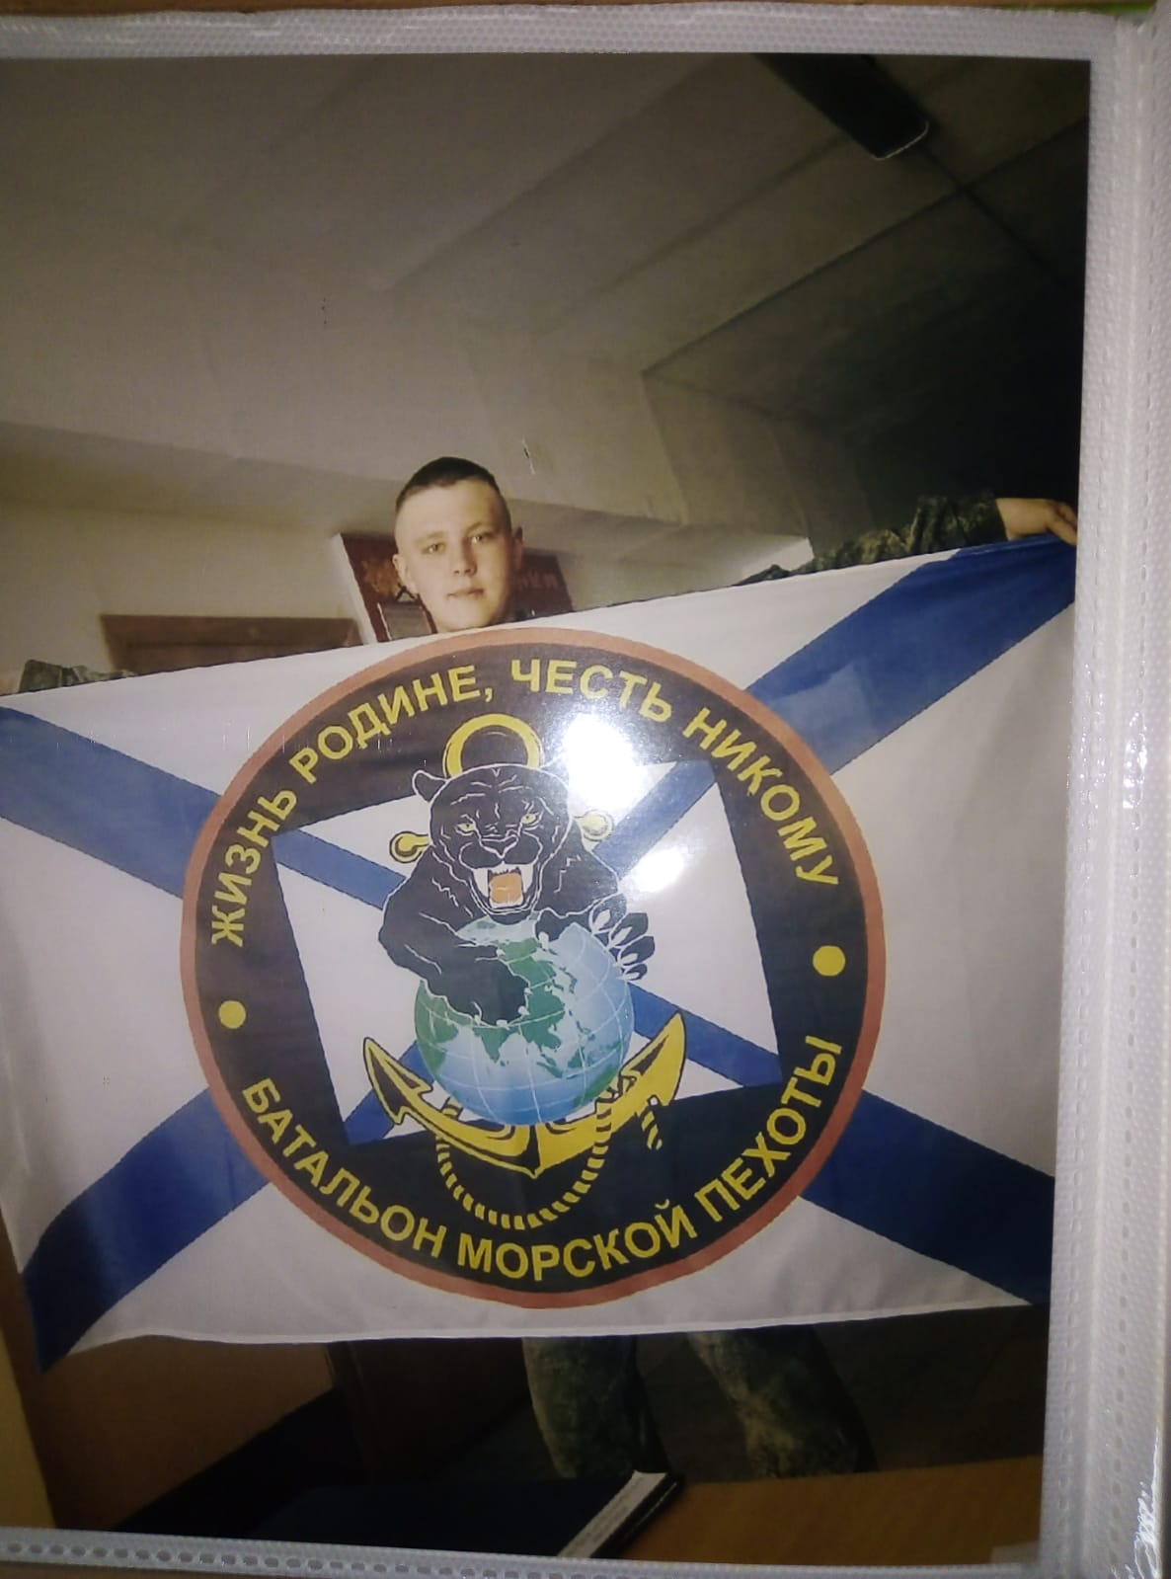
Мужские игры вновь сполна.
В далёкой Сирии – война.
Дамасской стали арсенал
Уже давно российским стал,
И к нам уносит самолёт
Детей, которых кто-то ждёт.
Мы понимаем боль утрат.
И потому – нам каждый – брат,
И всех Испаний смертный вой
Над русской стелется травой,
В июньский падает рассвет.
Для нас - чужого горя нет!

Slide 9
В семье Серебренникова Ивана бережно хранятся портреты родственников, защитников Отечества в разные исторические периоды. Многие из них продолжают службу в настоящее время.
Крашенинников Иван Яковлевич
Пра-прадед Ивана
Родился в 1919 году.
Призван в Советскую армию в 1941 г.
Погиб 23 декабря 1943 г.
Захоронен в г. Ленинграде.

Slide 10
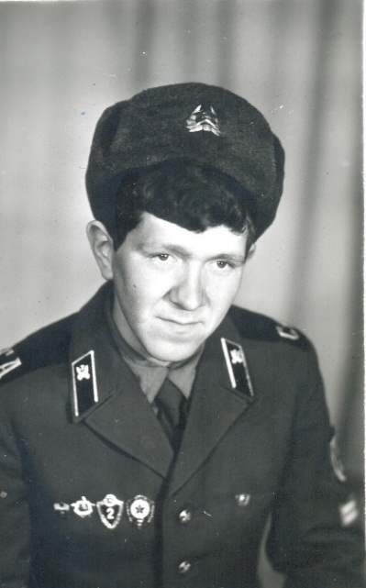
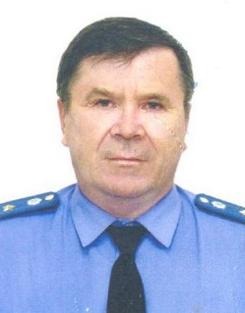
КУЗНЕЦОВ АЛЕКСАНДР АЛЕКСАНДРОВИЧ (дедушка).
В 1980-1982 гг., служил в Пермском крае. Автомобильный батальон, рядовой.
В настоящее время работает водителем в кампании «Ростелеком».
СЕРЕБРЕННИКОВ НИКОЛАЙ ПЕТРОВИЧ (дедушка).
1974-1976 гг. Служил в Монголии.
Рядовой, должность электромеханик.
С 1978-2003 гг. Отдел Министерства внутренних дел России по Артинскому району. Майор юстиции.

Slide 11
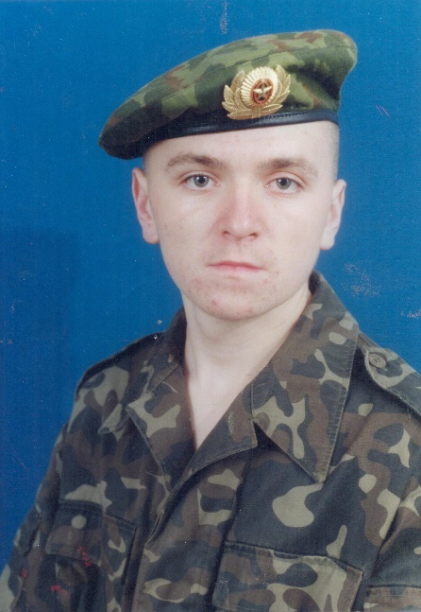
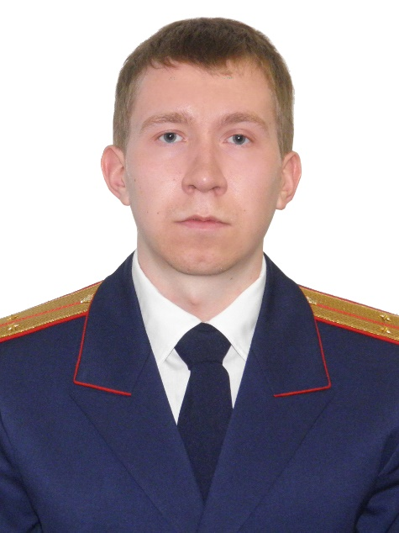
КУЗНЕЦОВ СЕРГЕЙ АЛЕКСАНДРОВИЧ (дядя).
2015-2016 гг., Курганская область, п. Щучье.
Военная часть Федерального управления по безопасному хранению и уничтожению химического оружия.
Рота охраны, 2013-2015гг.
С 2016 года и по
настоящее время продолжает службу в Следственном комитете Российской Федерации.
СЕРЕБРЕННИКОВ ЕВГЕНИЙ НИКОЛАЕВИЧ (папа)
Проходил службу в 2000-2002 гг., г. Чита, п. Песчанка.
Учебный танковый корпус.
Рота шифровальной кодировочной связи.
Дальний Восток, Уссурийский район, п. Барабаш. Штаб
дивизии. Кодировщик.

Slide 12

Спасибо за внимание!

